Slide 1
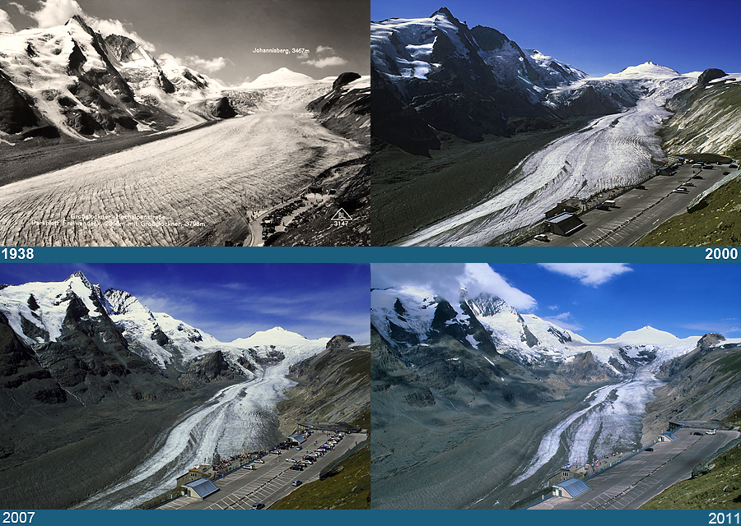
Kommunikation zur Klimawandelanpassung
Klimawandelanpassung kommunizieren: Praxisbeispiele und Erfahrungen aus Österreich
Andrea Prutsch, Bern, 8. Juni 2016
ME3, 25. Februar 2016, Andrea Prutsch

Slide 2
5 Fragen in 10 Minuten
Welche Herausforderungen gilt es zu überwinden?
Welche Faktoren tragen zum Erfolg in der Kommunikation bei?
Welche Kommunikationsbeispiele gibt es in Österreich?
Welche Erfahrungen konnten wir sammeln?
Welche Aspekte sollten wir zukünftig verstärkt berücksichtigen?

Slide 3
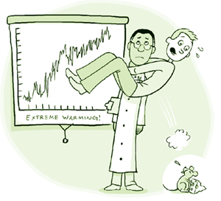
Herausforderungen
Unsicherheiten bei Klimaprojektionen
Hohe Komplexität der wissenschaftlichen Grundlagen
Fehlen von einfachen Lösungen und fehlender Bezug zum eigenen Alltag
Fehlende Priorität durch Wahrnehmung als Zukunftsthema
Hohe Konkurrenz um Aufmerksamkeit
Skeptizismus in Bezug auf den Klimawandel
...
Aus Projekt CcTalK, gefördert durch Klima- und Energiefonds Österreich
Wirth & Prutsch 2014
© CRED 2009
Notes:
In der Literatur werden unterschiedliche Aspekte betont, die für die Kommunikation von Anpassung eine Herausforderung darstellen (siehe z.B. Moser 2006, 2010; WSCC 2007; Budescu et al. 2009; Biesbroek et al. 2010; Grothmann et al. 2011; Morton et al. 2011; Nisbeth 2012).
Eine große Herausforderung liegt bei den Unsicherheiten in Bezug auf die konkreten Auswirkungen des Klimawandels (z.B. Budescu et al. 2009; Morton et al. 2011; Grothmann et al. 2011). In den letzten Jahren haben zahlreiche Studien viel Wissen zu Klimamodellen und möglichen Auswirkungen des Klimawandels geliefert. Trotzdem bleiben Unsicherheiten bestehen: beispielsweise, ob und in welchem Ausmaß sich Extremwettereignisse verändern werden. Unsicher ist auch, wie sich die Auswirkungen des Klimawandels regional und lokal manifestieren werden. Somit ist zum Teil unklar, woran genau es sich anzupassen gilt und wer, wann und wie Anpassungsmaßnahmen umsetzen soll. Unabhängig von den bestehenden Unsicherheiten über den Klimawandel und dessen Folgen für Mensch und Umwelt herrscht jedoch weitgehend Einigkeit, dass Anpassungsmaßnahmen unumgänglich sind.
Der Themenbereich Klimawandel, -auswirkungen und -anpassung als Querschnittsmaterie umfasst verschiedene Sektoren, Lebensbereiche und AkteurInnen und ist somit durch eine hohe Komplexität charakterisiert. Eine weitere Herausforderung besteht darin, WIE konkrete Anpassungsmaßnahmen an die Betroffenen kommuniziert und kooperativ weiterentwickelt werden können. Dies ist zudem herausfordernd, da Information nicht zwangsläufig zum Handeln führt (z.B. Moser 2006; Grothmann et al. 2011). Menschen „filtern“, wenn sie zu viele Informationen bekommen. Oft „verpuffen“ somit Inhalte zu möglichen Anpassungsmaßnahmen ungehört, ungelesen und sind somit unwirksam.
Immer noch ist außerdem Skeptizismus in Bezug auf den Klimawandel verbreitet (z.B. Moser 2006; Nisbeth 2012). So ist ein Teil der Bevölkerung überzeugt, dass keine Veränderung des Klimas stattfindet und das Thema übertrieben dargestellt wird. Dies liegt zum Teil auch wiederum an den Unsicherheiten, mit denen die Klimamodelle behaftet sind.
Eine weitere Herausforderung für die Kommunikation ist die globale Dimension des Themas Klimawandel (z.B. WSCC 2007; Moser 2010). Einerseits bezieht sich diese Herausforderung auf den Klimaschutz: die notwendige Reduktion der Treibhausgasemissionen kann nur durch weltweite Anstrengungen erreicht werden. Andererseits werden weltweit erhebliche Auswirkungen prognostiziert, die auf die Menschen Kommunikation zur Anpassung an den Klimawandel
-10-
durch den Klimawandel zukommen: beispielsweise der Anstieg des Meeresspiegels, die Zunahme von Flutkatastrophen sowie eine mögliche Abnahme von Niederschlägen in bereits jetzt sehr trockenen Gebieten. Angesichts dieser Szenarien kommen sich viele einzelne AkteurInnen vor Ort machtlos vor. Die Auswirkungen werden allerdings eher räumlich distant wahrgenommen (z.B. Meeresspiegelanstieg, Dürren in südlichen Ländern) – und in Mitteleuropa bzw. Österreich weniger dringlicher Bedarf zur Anpassung gesehen.
Besonders komplex ist die Situation zudem dadurch, dass viele Auswirkungen durch den Klimawandel vor allem die Zukunft betreffen (z.B. CRED 2009; Moser 2010). Für AkteurInnen, sei es in Politik, Verwaltung oder Öffentlichkeit, fehlt dadurch oftmals ein konkreter Anlass zum Handeln. Auch ist es für viele Bereiche ungewohnt, sich mit Aspekten auseinanderzusetzen, die erst in fernerer Zukunft - über gewohnte Handlungszeiträume hinaus - eintreten werden.
Zudem genießt die Frage der Klimawandelanpassung nicht höchste politische Priorität (z.B. Nisbeth 2012). Andere politische Themenfelder sind derzeit wichtiger und ggf. aktueller, so dass ein konkreter Anlass oder Handlungsdruck gegeben ist.
Gleichzeitig fehlt für viele HandlungsträgerInnen der Bezug zum Alltag (Biesbroek et al. 2010; Moser 2010). Viele AkteurInnen – allerdings abhängig von der Region – haben bisher wenig direkte Erfahrungen mit Auswirkungen, die der Klimawandel auf ihren Alltag hat, gemacht.
Die weitgehend offene Frage bleibt, wie mit diesen Herausforderungen umgegangen werden soll und somit die Wirksamkeit der Kommunikation im Bereich Klimawandel und -anpassung verbessert werden kann. Forschungslücken gibt es insbesondere, wie Kommunikation in der Anpassung zum Erfolg führt und welche Formate wirksam sind (Moser 2010).

Slide 4
Erfolgsfaktoren
Konzepte und Begriffe verständlich erklären und wissenschaftliche Daten fachlich korrekt kommunizieren
"Übersetzen", was Klimawandel und -anpassung für das alltägliche Leben bedeutet und Bezug zur (regional/ beruflich) Identität herstellen
Konkrete Lösungen vorschlagen (→ mögliche Anpassungsmaßnahmen)
Gute Beispiele im Bereich Klimawandelanpassung kommunizieren
Zielgruppenorientiert kommunizieren (Sprache, Metaphern, Bilder, etc.) und passende Kommunikationsformate verwenden
BotschafterInnen/ MultiplikatorInnen einsetzen, die in der Zielgruppe akzeptiert sind und bestehende Netzwerke nutzen
Emotionen auslösen und Bilder und Visualisierungen verwenden
Wirkung der Kommunikation evaluieren
Aus Projekt CcTalK, gefördert durch Klima- und Energiefonds Österreich
Prutsch et al. 2014
http://www.umweltbundesamt.at/fileadmin/site/publikationen/DP144.pdf

Slide 5
Praxisbeispiele aus Österreich und Erfolgsfaktoren
1. Konzepte und Begriffe verständlich erklären und wissenschaftliche Daten fachlich korrekt kommunizieren
Website
www.klimawandelanpassung.at

Slide 6
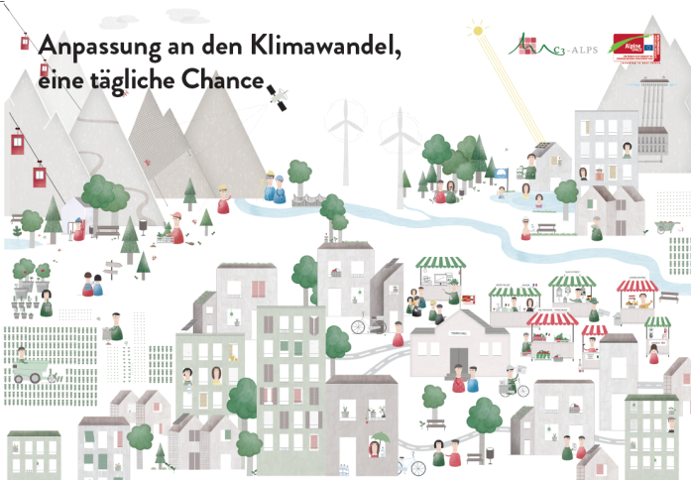
2. "Übersetzen", was Klimawandel und -anpassung für das alltägliche Leben bedeutet und Bezug zur (regional/ beruflich) Identität herstellen
Kalender
http://www.c3alps.eu/index.php/de/weitere-infos-menu/downloads-menu-de/file/165-anpassung-an-den-klimawandel-eine-taegliche-chance
Newsletter
http://www.klimawandelanpassung.at/ms/klimawandelanpassung/de/newsletterregistrierung/

Slide 7
3. Konkrete Lösungen vorschlagen (→ mögliche Anpassungsmaßnahmen)
4. Gute Beispiele kommunizieren
Datenbank
http://www.klimawandelanpassung.at/ms/klimawandelanpassung/de/kwadatenbank/
Finanziert durch BMLFUW
Notes:
BROSCHÜRE Good practice

Slide 8
5. Zielgruppenorientiert kommunizieren (Sprache, Metaphern, Bilder, etc.) und passende Kommunikationsformate verwenden
Videos Hitze und Klimawandel
http://www.klimawandelanpassung.at/kwa_hitzevideos/
Broschüren und Flyer
http://www.klimawandelanpassung.at/kwa_hitzevideos/

Slide 9
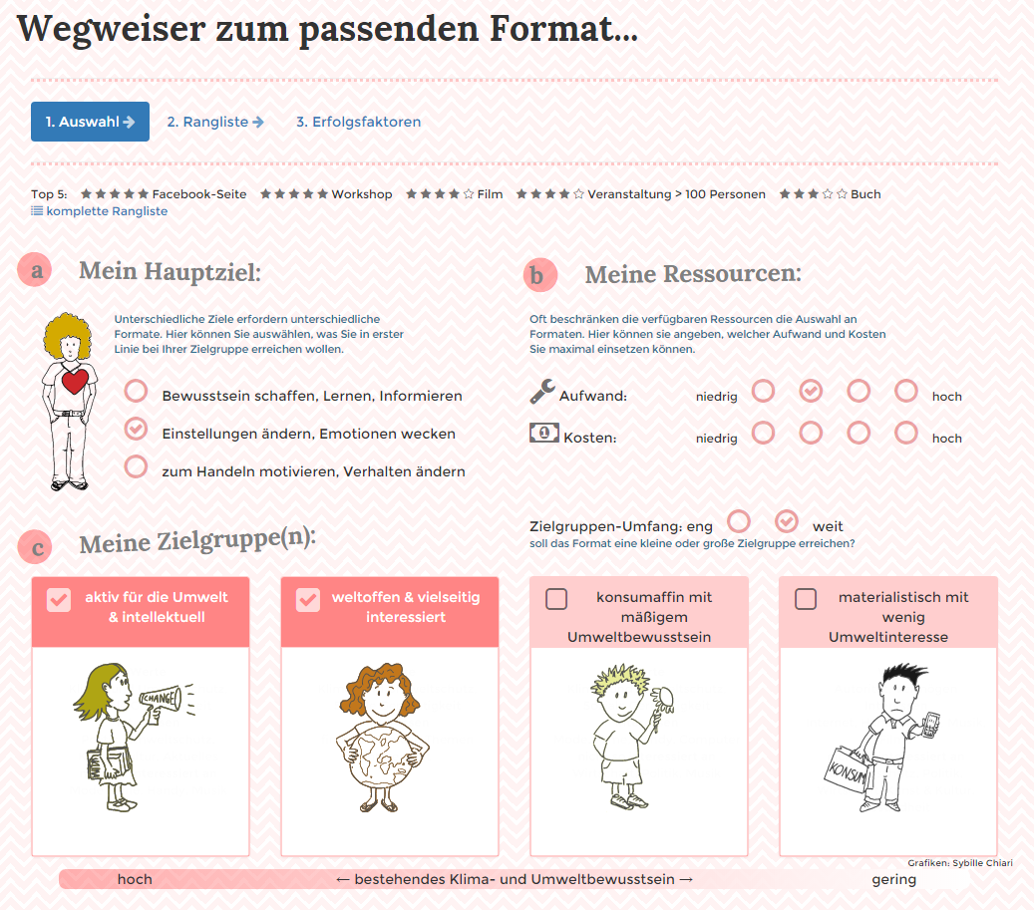
5. Zielgruppenorientiert kommunizieren (Sprache, Metaphern, Bilder, etc.) und passende Kommunikationsformate verwenden
http://autreach.boku.ac.at/

Slide 10
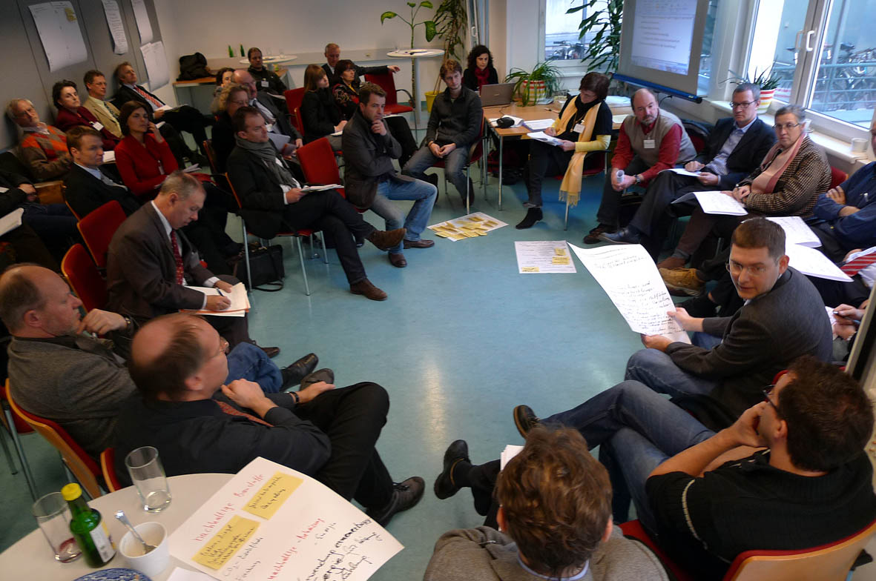
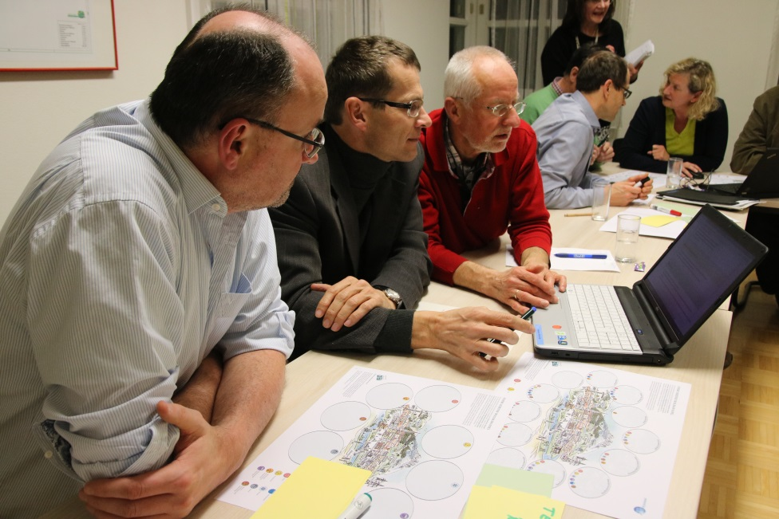
5. Zielgruppenorientiert kommunizieren (Sprache, Metaphern, Bilder, etc.) und passende Kommunikationsformate verwenden
→ NEU: Regionale Dialogveranstaltungen
und durch BMLFUW
Notes:
Schulung und Beratung

Slide 11
6. BotschafterInnen/ MultiplikatorInnen einsetzen, die in der Zielgruppe akzeptiert sind und bestehende Netzwerke nutzen
Was steht uns bevor:
https://www.youtube.com/watch?feature=player_embedded&v=UZRSm-vz_as
2. Gut angepasst:
https://www.youtube.com/watch?v=cvJ2D_kcv08&feature=player_embedded
7. Emotionen auslösen und Bilder und Visualisierungen verwenden

Slide 12
Welche Aspekte sollten wir zukünftig verstärkt berücksichtigen?
Notes:
WENIGER ist MEHR
Wenn durch die Kommunikation eine Verhaltensänderung erreicht werden soll, dann sind direkte Interaktion, Motivation und konkrete Vorschläge notwendig

Slide 13
Weniger Information ist oft mehr
Notes:
WENIGER ist MEHR
Wenn durch die Kommunikation eine Verhaltensänderung erreicht werden soll, dann sind direkte Interaktion, Motivation und konkrete Vorschläge notwendig

Slide 14
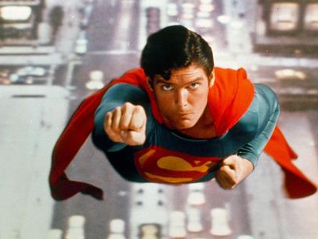
Positive Geschichten und Vorbilder
spornen an
Notes:
WENIGER ist MEHR
Wenn durch die Kommunikation eine Verhaltensänderung erreicht werden soll, dann sind direkte Interaktion, Motivation und konkrete Vorschläge notwendig

Slide 15
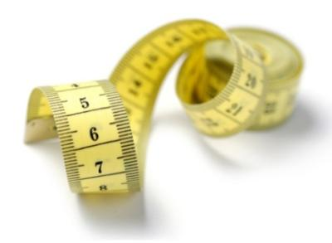
Maßgeschneiderte Kommunikation → messbare Wirkung
Notes:
WENIGER ist MEHR
Wenn durch die Kommunikation eine Verhaltensänderung erreicht werden soll, dann sind direkte Interaktion, Motivation und konkrete Vorschläge notwendig

Slide 16
DANKE!
Dipl. Ing. Andrea Prutsch
Abt. Umweltfolgenabschätzung und Klimawandel T: +43-(0)1-313 04/3246 andrea.prutsch@umweltbundesamt.at
www.klimawandelanpassung.at
Umweltbundesamt www.umweltbundesamt.at
■ 8. Juni 2016

